Slide 1
Государственные и региональные архивы и банки данных
Студент ИВТ 4 курс Гришутенко Павел

Slide 2
Правовое регулирование
Федеральный закон Об архивном деле в Российской Федерации.
Принят Государственной Думой 1 октября 2004 года Одобрен Советом Федерации 13 октября 2004 года
Notes:
Закон Об архивном деле в Российской Федерации регулирует отношения в сфере организации хранения, комплектования, учета и использования документов Архивного фонда Российской Федерации и других архивных документов независимо от их форм собственности, а также отношения в сфере управления архивным делом в Российской Федерации в интересах граждан, общества и государства.

Slide 3
Государственные архивы
Федеральные архивы
Архивы субъектов федерации
Notes:
Существую также архивы различных ведомств, в том числе и государственных

Slide 4
Кто может получить информацию
К архивному фонду Российской Федерации, базам и банкам данных, другму научно-справочному аппарату, созданному архивными учреждениям за счет средств федерального бюджета, бюджетов субъектов Российской Федерации, внебюджетных средств имеет доступ российские и иностранные граждане, лица без гражданства.
Notes:
Большинство запросов, поступающих в архивные учреждения, подразделяются на запросы социально-правового характера («запросы, связанные с социальной защитой граждан, предусматривающей их пенсионное обеспечение, а также получение льгот и компенсаций в соответствии с законодательством Российской Федерации и международными обязательствами Российской Федерации») и тематические («запросы о предоставлении архивной информации по определенной проблеме, теме, событию, факту»

Slide 5
Правила работы
"Правила работы пользователей в читальных залах государственных архивов Российской Федерации", утвержденные приказом Росархива от 06.07.1998 г. № 51 и зарегистрированные Минюстом России 16.12.1998 г. (регистрационный № 1660)., регулируют доступ российских и зарубежных граждан к документам Архивного фонда Российской Федерации и архивным справочникам, их права, обязанности и ответственность, порядок копирования архивных документов по заказам пользователей.

Slide 6
Получение информации
Для успешного исполнения запроса пользователь должен сообщить максимум известных ему сведений по интересующему вопросу.
Notes:
При этом в зависимости от конкретного вида запроса часть сведений являются обязательными, без них исполнить его будет невозможно или придется вступать в переписку с заявителем для уточнения информации. Чтобы избежать этого фонды могут предоставлять форму для заполнения запроса. В зависимости от услуги, она может быть как платная так и бесплатная

Slide 7
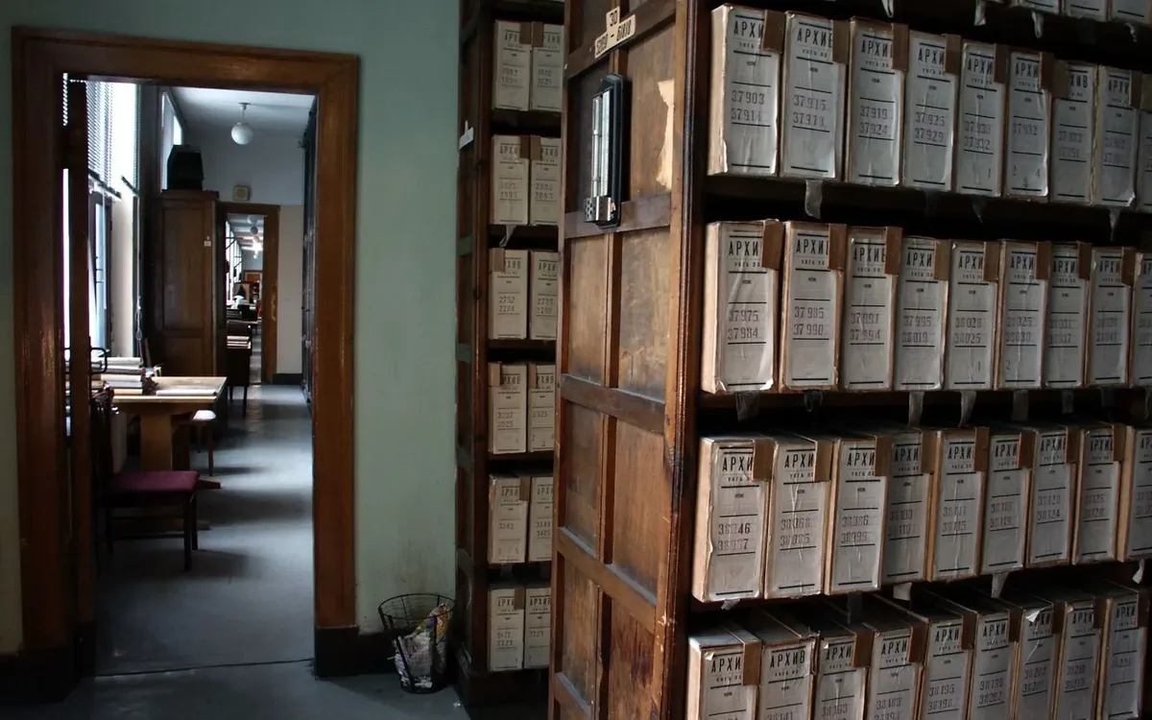
Онлайн архивы
Notes:
«…архив организует прием запросов непосредственно в архиве, по почте, с использованием официального сайта архива или официального сайта уполномоченного органа исполнительной власти субъекта Российской Федерации в сфере архивного дела, официального сайта органа местного самоуправления, единого портала государственных и муниципальных услуг либо регионального портала государственных и муниципальных услуг, по информационно-телекоммуникационным сетям»

Slide 8
Информация об архивах
https://rusarchives.ru/ - Русские архивы
Notes:
На сайте представлен список всех государственных архивов с адресами и номерами телефонов. Сейчас даже не обязательно посещать архивные учреждения, чтобы получить сведения достаточно зайти на сайт архива и направить желаемый запрос.

Slide 9
Информация в архивах
Региональные архивы хранят фонды местных (губернских и уездных) государственных учреждений Российской империи (с момента введения губернской реформы 1775 г.), органов местного и сословного самоуправления, местных общественных и частных учреждений, организаций и предприятий (в том числе научных, просветительных, благотворительных, профессиональных и других общественных организаций, банков, страховых обществ, промышленных и торговых предприятий и т.д.); местных советских учреждений, организаций и предприятий, общественных организаций, региональных партийных и комсомольских организаций, а также фонды личного происхождения (в основном лиц, чья деятельность была связана с данным регионом).

Slide 10
Государственные архивы Петербурга
Государственные архивы г. Санкт-Петербурга. В настоящее время в ведении Архивного комитета Санкт-Петербурга находится семь центральных государственных архивов данного субъекта РФ. Сайт - https://spbarchives.ru
1 Центральный государственный архив Санкт-Петербурга (ЦГА СПб)
2 Центральный государственный исторический архив Санкт-Петербурга (ЦГИА СПб).
3 Центральный государственный архив литературы и искусства Санкт-Петербурга (ЦГАЛИ СПб).
4 Центральный государственный архив кинофотофонодокументов Санкт-Петербурга (ЦГАКФФД СПб)
5 Центральный государственный архив научно-технической документации Санкт-Петербурга (ЦГАНТД СПб).
6 Центральный государственный архив историко-политических документов Санкт-Петербурга (ЦГАИПД СПб).
7 Центральный государственный архив документов по личному составу ликвидированных государственных предприятий, учреждений, организаций Санкт-Петербурга (ЦГАЛС СПб)
Notes:
Наиболее разветвленными сетями государственных архивов обладают Санкт-Петербург и Москва

Slide 11
Банки данных
Банк данных – это специальным образом организованная система данных (баз данных), технических, языковых, программных и организационно-методических средств, которые предназначены обеспечить централизованное накопление и коллективное многоцелевое использование данных.
Notes:
Банк данных является современной формой организации хранения и доступа к информации. Существует значительное разнообразие определений понятия «банк данных». В «общеотраслевых руководящих материалах по созданию банков данных» дается следующее определение.

Slide 12

Информация через Интернет
Notes:
Архивы предоставляют современные сервисы для работы с информацией в том числе и банки данных где любой пользователь сможет воспользоваться поиском интересующей его информации, подготовленной и размещенной в цифровых базах данных.

Slide 13
Источники
https://rusarchives.ru/publikacii/otechestvennye-arhivy/5763/bobrova-organizaciya-raboty-v-rezhime-onlayn-s-zaprosami-v-federalnye-i-regionalnye-arhivy
https://monographies.ru/en/book/section?id=16235
http://pravo.gov.ru/proxy/ips/?docbody=&nd=102089077
https://base.garant.ru/179825/?

